Slide 1
Γεωγραφια δημοτικο σχολειο βοροκλινησ ταξη α
Χαρά Τίφα

Slide 2
επαναληπτικα

Slide 3
Σκοπός των Επαναληπτικών παρουσιάσεων είναι να θυμηθούν τα παιδιά όλα όσα έχουμε μάθει και να αναπολήσουν τις στιγμές που πέρασαν στην τάξη περνώντας ευχάριστα τον εγκλεισμό……

Slide 4
Το θρανιο

Slide 5
ΚΑΘΑΡΟ ΚΑΙ ΣΥΓΥΡΙΣΜΕΝΟ

Slide 19
Ο κηποσ του σχολειου

Slide 20
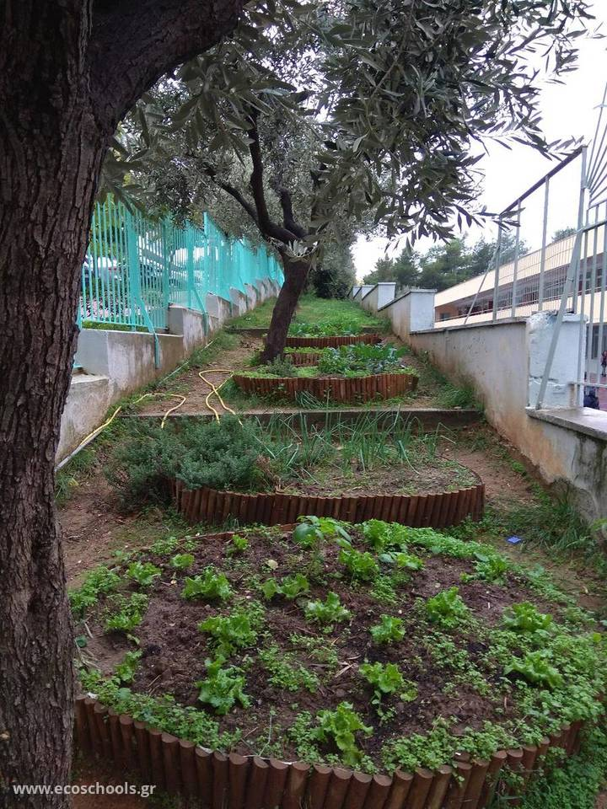
ΠΩΣ ΘΑ ΘΕΛΑΜΕ ΤΟΝ ΚΗΠΟ ΤΟΥ ΣΧΟΛΕΙΟΥ ΜΑΣ

Slide 21
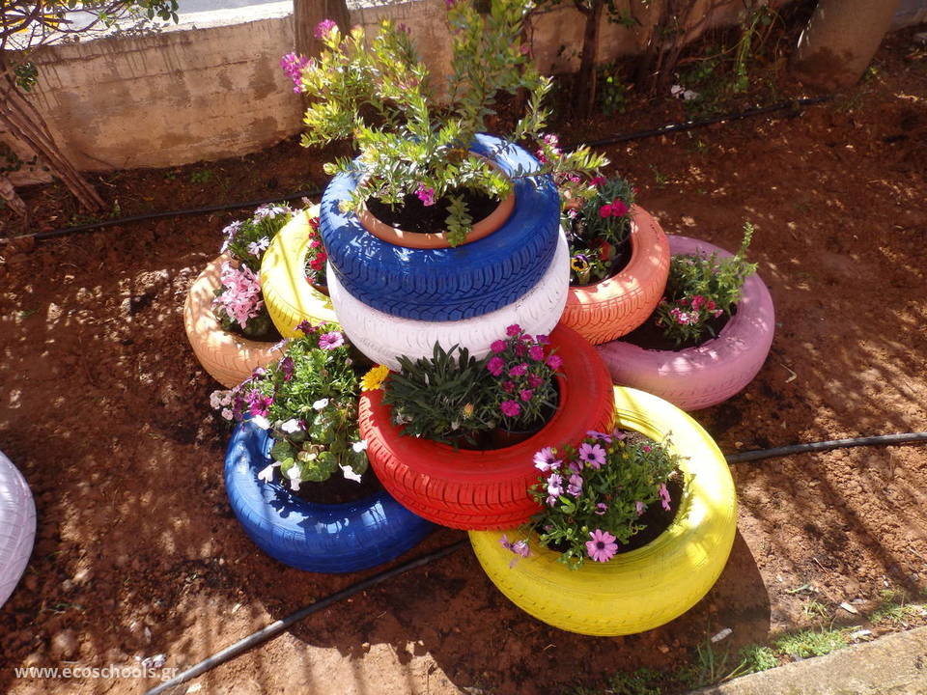

Slide 22
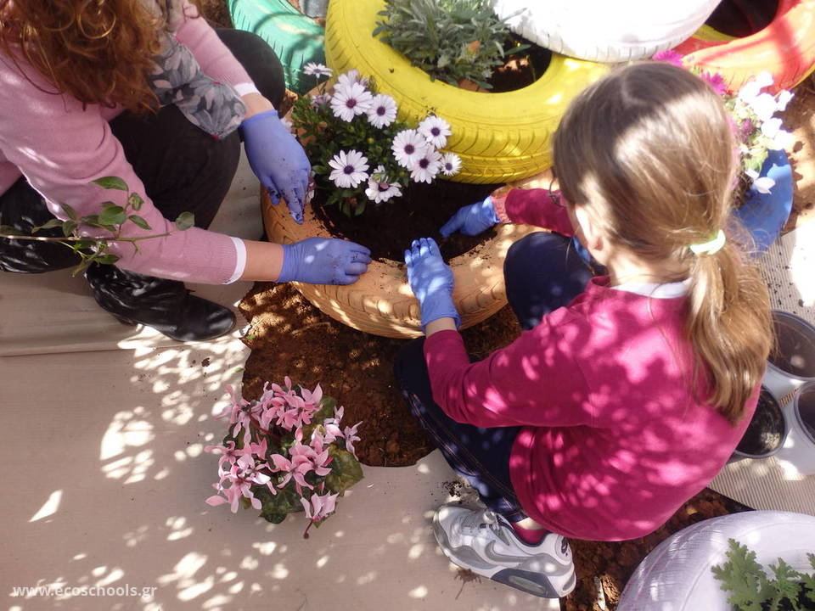

Slide 23
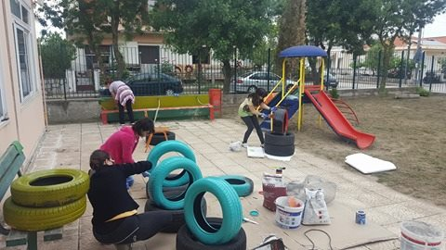

Slide 24
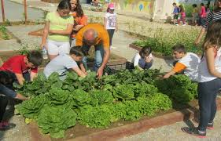

Slide 25
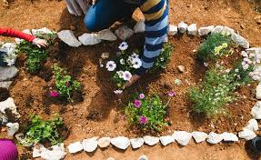

Slide 26
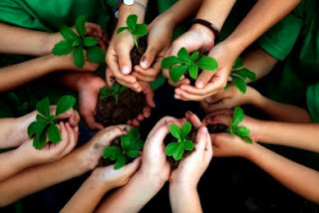

Slide 27
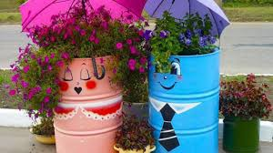

Slide 28
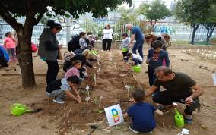

Slide 29
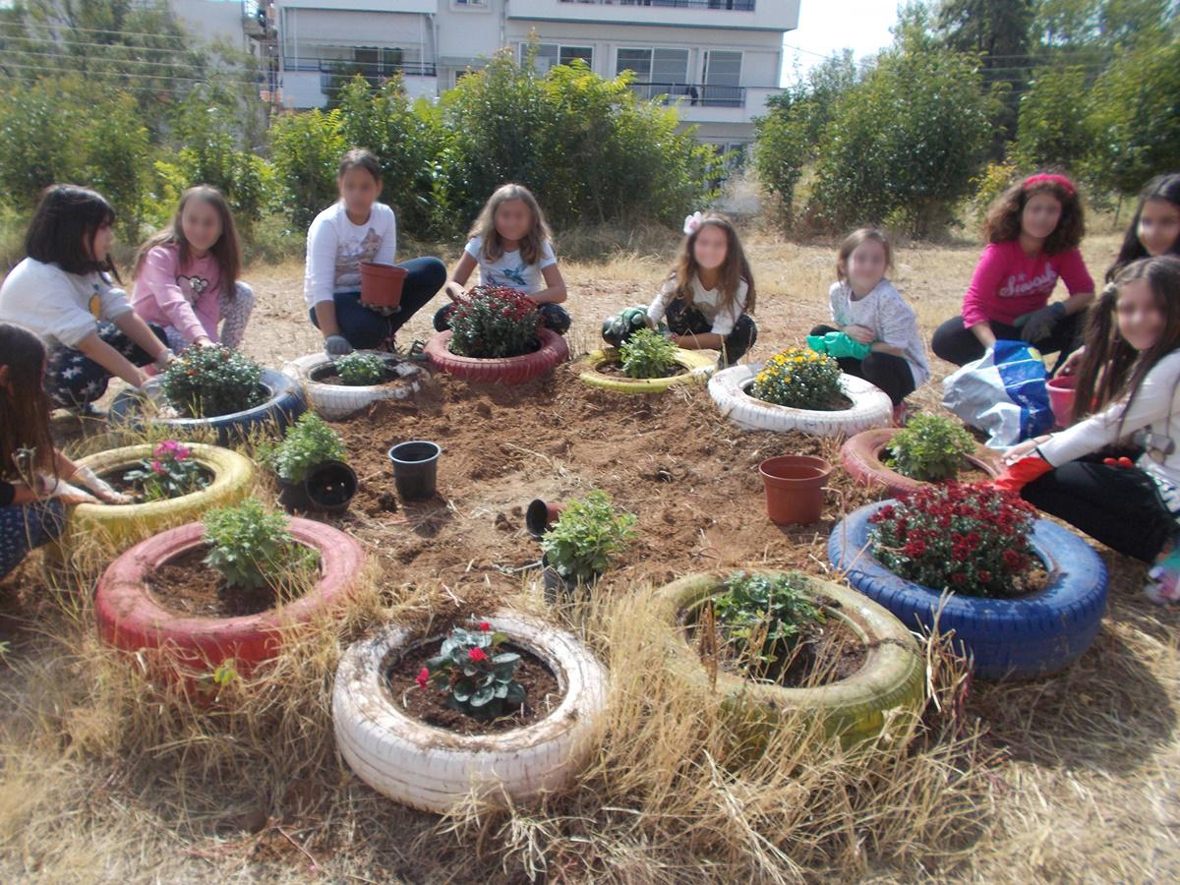

Slide 30
ΚΗΠΟΙ ΑΠΟ ΣΧΟΛΕΙΑ ΑΛΛΩΝ ΧΩΡΩΝ

Slide 31
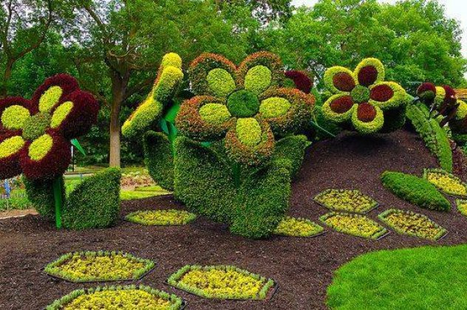

Slide 33
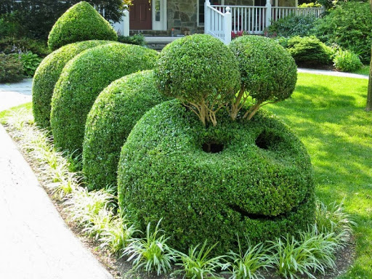

Slide 34
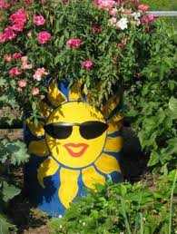

Slide 35
